Slide 1
Проект «Татарский фольклор в дошкольном возрасте»
Воспитатель по обучению
татарскому языку
первой квалиф. категории Рахманова Г.З.
МБДОУ №6 «Улыбка» ЗМР РТ

Slide 2
Фольклор (англ. folk-lore) — народное творчество, произведения, создаваемые народом и бытующие в нем. Отличительными особенностями фольклора являются коллективность и народность, а также то, что он является источником любой литературы и искусства в целом, оказывает всестороннее влияние на развитие человека.

Slide 3
Для плодотворного общения взрослого и ребенка важно установление добрых и доверительных взаимоотношений, важен эмоциональный контакт. В этом помогает детский фольклор — сказки и малые фольклорные жанры.

Slide 4
Малые жанры фольклора — это небольшие по объёму фольклорные произведения
Колыбельные песни
Потешки
Прибаутки
Пословицы
Игры
Считалки
Загадки
Заклички
Сказки
Песни

Slide 5
Долгосрочный проект
Цель проекта: приобщение детей к культуре татарского народа через фольклор
Актуальность: в татарском детском фольклоре заключены большие возможности для умственного, нравственного и эстетического развития дошкольников. Они способствуют формированию у детей таких ценных качеств характера, как трудолюбие, честность, смелость, скромность, ответственность, зачатки чувства патриотизма и толерантности, учат детей глубже и тоньше разбираться в жизни, в окружающих явлениях, воспитывают восприимчивость к прекрасному.

Slide 6
Состав участников проекта: - дети, - воспитатели, - специалисты, - родители, - заведующий, - ст. воспитатель

Slide 7
Задачи проекта:
ознакомление детей с народным фольклором, традициями, обычаями;
обогащение кругозора детей;
формирование заинтересованного и уважительного отношения к культуре (толерантности);
создание атмосферы дружелюбия, взаимоуважения и взаимопонимания со сверстниками, со взрослыми.

Slide 8
Работа с родителями по проекту:
Материал на темы «Праздник Науруз», «Наш веселый Сабантуй», «Детский фольклор», анкетирование;
Привлечение родителей в постановке сказок, к изготовлению атрибутов;
Проведение совместных народных праздников.

Slide 9
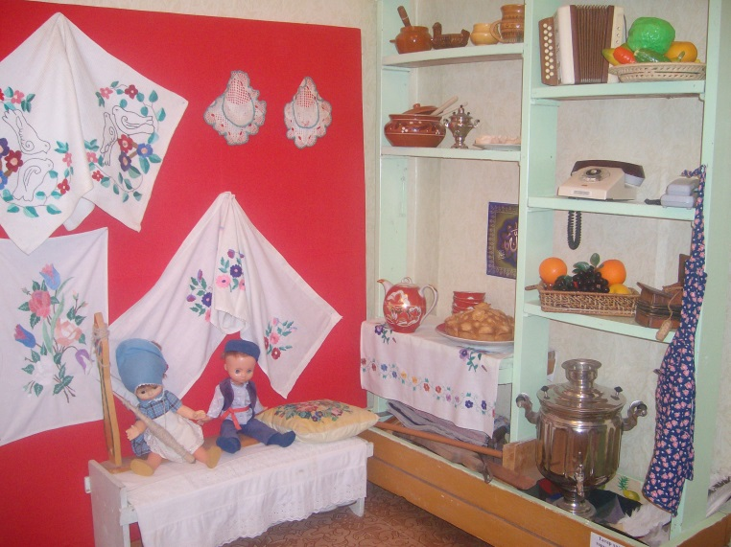
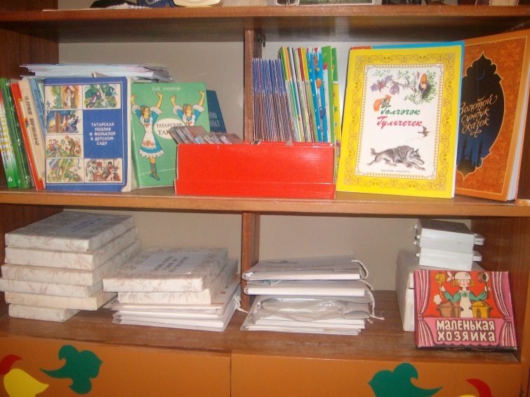
Условия реализации проекта:
Методическая литература;
Предметно-развивающая среда;
Информационно-коммуникативные технологии.

Slide 10
Этапы осуществления проекта: Поисковый. Планирование предстоящих дел, поиск информации, привлечение детей к намеченному плану. Практический. Реализация основных действий (разучивание, рассматривание, просмотр, чтение литературы) Презентационный. Праздник «Сабантуй» Контрольный. Анализ выполнения проекта, осмысление результата

Slide 11
Срок проведения | Темы
 | Средний возраст | Старший возраст | Подготовительный возраст
Октябрь-ноябрь | Знакомство с фольклором на тему «Семья» | Знакомство с фольклором на тему «Овощи» | Знакомство с фольклором на тему «Татарская кухня и посуда»
Декабрь-январь | Знакомство с фольклором на тему «Татарские национальные блюда» | Знакомство с фольклором на тему «Татарская кухня и посуда» | Знакомство с фольклором на тему «Народные игры»
Февраль-март | Знакомство с фольклором на тему «Татарские сказки» | Знакомство с фольклором на тему «Национальная одежда» | Знакомство с фольклором на тему «Национальные праздники»
Апрель, май | Подготовка к празднику «Сабантуй» | Подготовка к празднику «Сабантуй» | Подготовка к празднику «Сабантуй»
Июнь | Татарский народный праздник на улице «Наш веселый Сабантуй» | Татарский народный праздник на улице «Наш веселый Сабантуй» | Татарский народный праздник на улице «Наш веселый Сабантуй»

